Slide 1
Átomos moléculas e iones

Slide 2
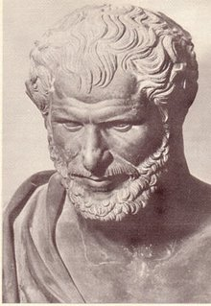
LA TEORÍA ATÓMICA DE LA MATERIA
Los filósofos de la antigüedad especularon sobre la naturaleza del “material” fundamental con el que está formado el mundo.
Demócrito (460-370 a.C.) y otros filósofos griegos anteriores a él pensaban que el mundo material debía estar formado de pequeñas partículas indivisibles que llamaron átomos, que significa “indivisible o infragmentable”. Más tarde, Platón y Aristóteles propusieron la idea de que no podía haber partículas indivisibles.
La perspectiva “atómica” de la materia se desvaneció por muchos siglos, durante los cuales la filosofía aristotélica dominó la cultura occidental.

Slide 3
LA TEORÍA ATÓMICA DE LA MATERIA
A medida que los químicos aprendían a medir las cantidades de elementos que reaccionaban entre sí para formar nuevas sustancias, se establecían los cimientos para una teoría atómica que vinculaba la idea de elementos con la idea de átomos.
Esa teoría surgió del trabajo realizado por un maestro de escuela inglés, John Dalton, durante el periodo de 1803 a 1807.

Slide 4
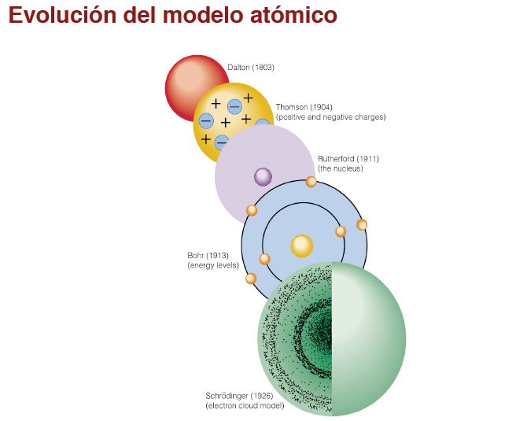

Slide 5
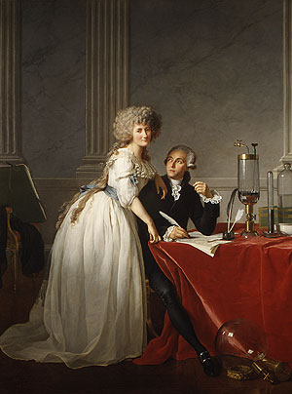
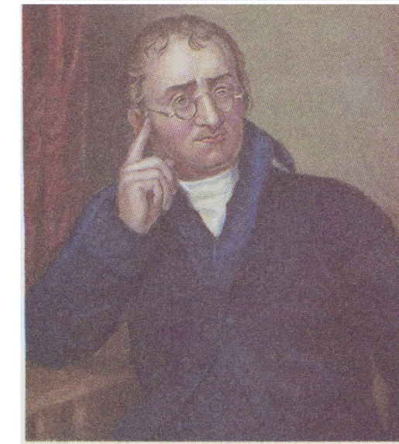
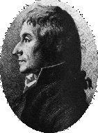
La Teoría Atómica de Dalton
Entre 1803 y 1807 Jhon Dalton utilizó las leyes fundamentales de las combinaciones químicas, que se conocían hasta el momento, para publicar una teoría atómica congruente.
Antoine Lavoisier: 1734-1794
Joseph Louis Proust,
(1754-1826)
Dalton
1766-1844

Slide 6
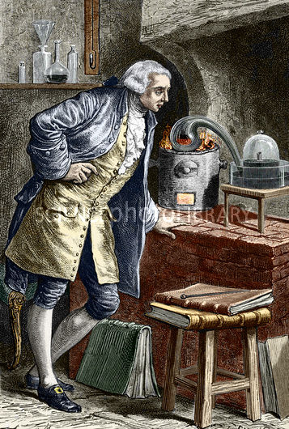
LEYES PONDERALES.
1789. Ley de Lavoisier de la conservación de la masa.
En una reacción química, la materia no se crea ni se destruye, tan sólo se transforma.
Antoine Lavoisier: 1734-1794

Slide 7
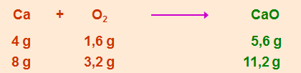
1799. Ley de Proust de las proporciones definidas.
Afirma que:
Cuando dos elementos se combinan para formar un compuesto, lo hacen siempre en proporciones de peso fijas y definidas.
Joseph Louis Proust,
(1754-1826)

Slide 8

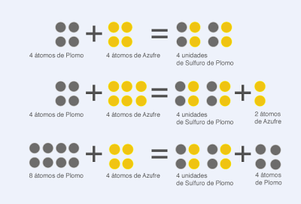
1805. Ley de Dalton de las proporciones múltiples.
Cuando dos elementos se combinan para dar más de un compuesto, los pesos de un elemento que se combinan con una cantidad fija del otro, guardan entre si una relación numérica sencilla.
Dalton 1766-1844

Slide 9
TEORÍA ATÓMICA DE DALTON 1808
La teoría atómica de John Dalton puede resumirse en los siguientes puntos:
1.- La materia está compuesta por partículas indivisibles, extremadamente pequeñas, denominadas átomos.
2.- Hay diferentes clases de átomos.
Cada clase posee su tamaño y propiedades características.
3.- Cada clase de átomos corresponde a un elemento distinto.
Todos los átomos de un elemento dado son idénticos.
4.- Los compuestos químicos puros están constituidos por átomos de distintos elementos combinados entre sí, mediante relaciones sencillas.
5.- Las reacciones químicas consisten en la combinación, separación o reordenación de los átomos. Los átomos permanecen inalterados en cualquier transformación.

Slide 10
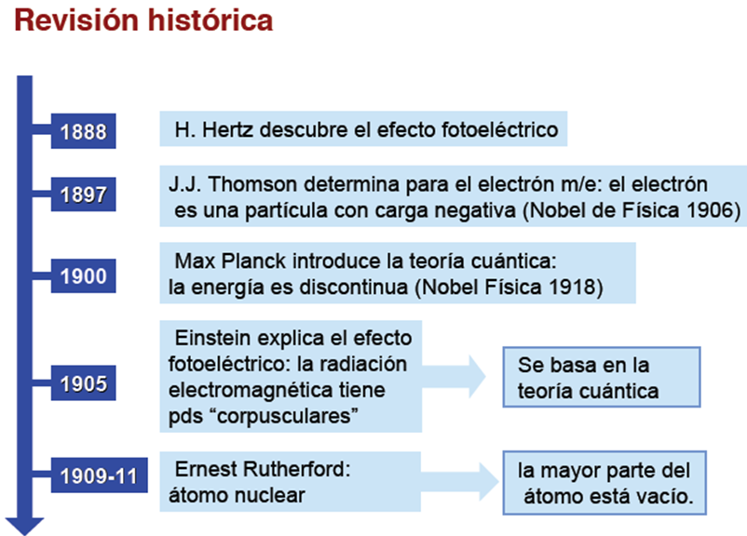

Slide 11
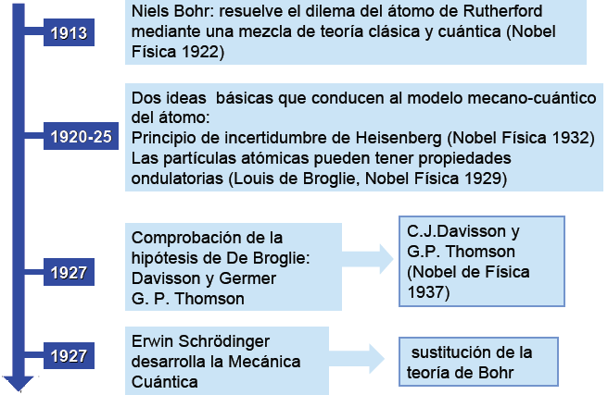

Slide 12
EL ÁTOMO
El átomo se ha definido, tradicionalmente, como la partícula mas pequeña de un elemento la cual puede participar en una combinación química.
El químico ruso Mendeleev formuló la Ley Periódica de los Elementos Químicos la cual ordenaba a los elementos de acuerdo con el valor creciente de sus masas atómicas.
Basado en la Ley Periódica de los elementos químicos, Mendeleev propuso su representación visual creando la Tabla Periódica.
En 1912 el físico y químico inglés Moseley enunció que la verdadera base de la Ley Periódica no era la masa atómica sino el numero de protones en el núcleo atómico, que es numéricamente igual a la cantidad de electrones en la envoltura del átomo.
La Tabla Periódica aceptada oficialmente por la IUPAC organiza los elementos químicos en 18 grupos (columnas) y 7 periodos (filas).

Slide 13
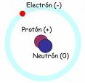
ESTRUCTURA ATÓMICA
La materia esta constituida por átomos, los que a su vez están formados por un núcleo y una envoltura electrónica.
El núcleo atómico posee casi toda la masa del átomo y está constituido por protones (+) y neutrones (sin carga eléctrica).
La envoltura electrónica del átomo esta constituida por unas partículas subatómicas llamadas electrones (-) que giran al- rededor del núcleo.

Slide 14
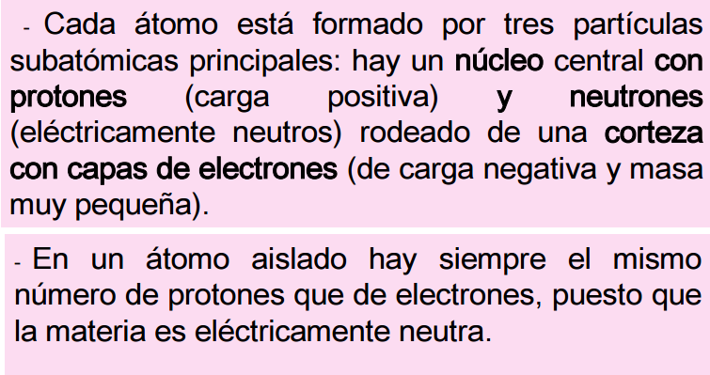
LA ESTRUCTURA DE LOS ÁTOMOS

Slide 15
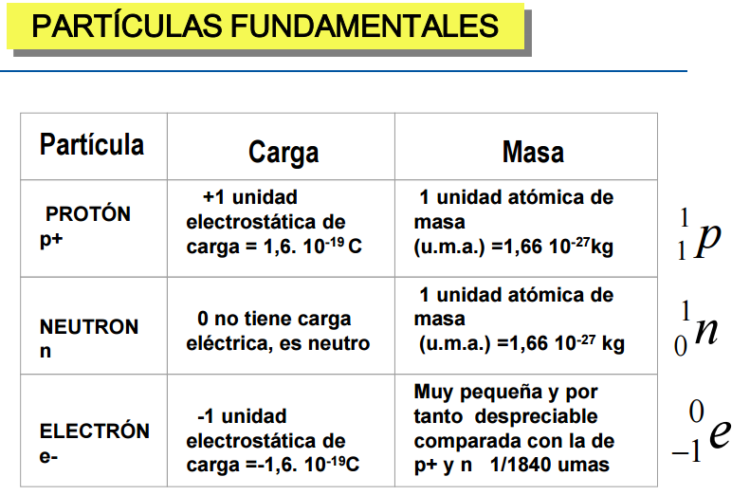

Slide 16
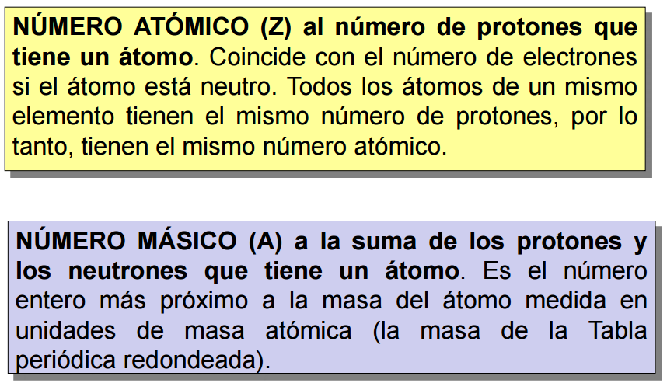

Slide 17
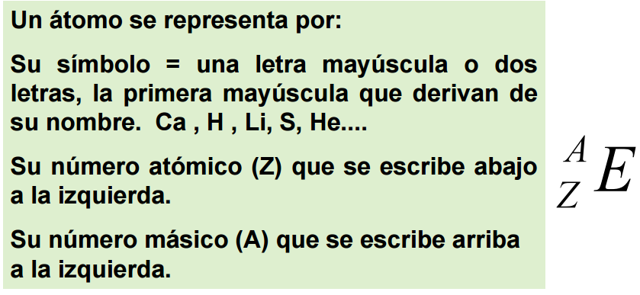

Slide 18
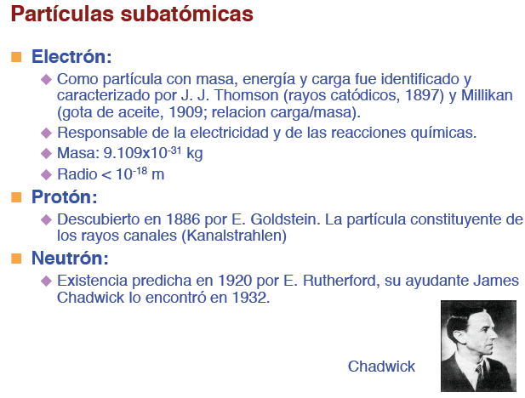

Slide 19
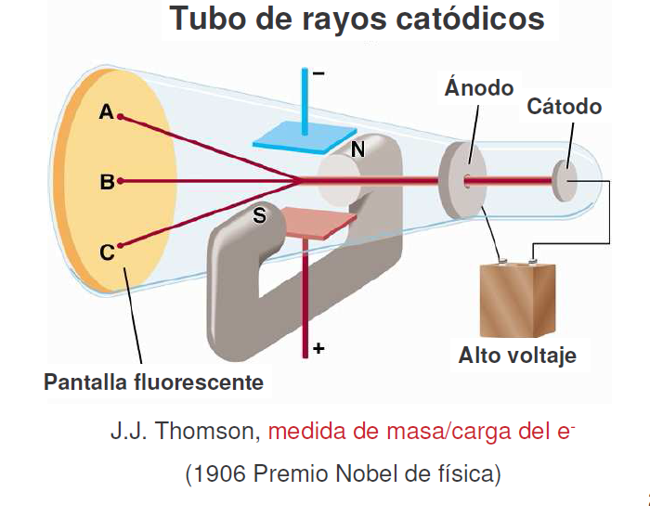
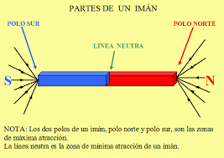
LA ESTRUCTURA DE LOS ÁTOMOS: LOS ELECTRONES
Descubrimiento de la estructura atómica

Slide 20
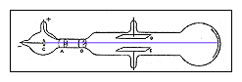
Tubo de rayos cátodicos

Slide 21
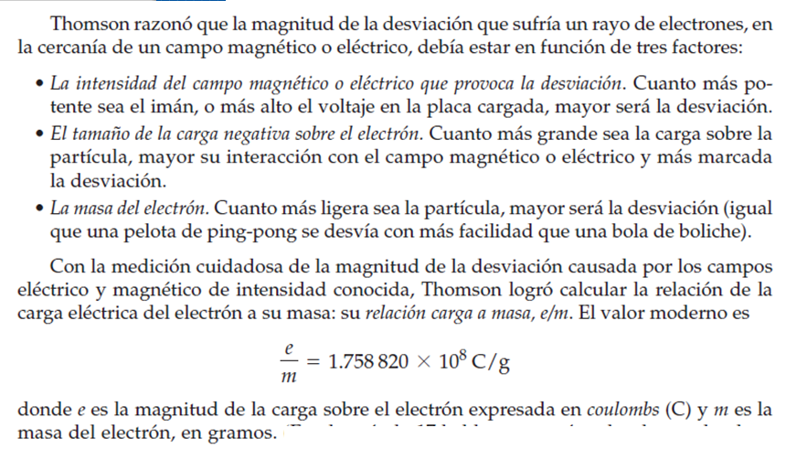

Slide 22
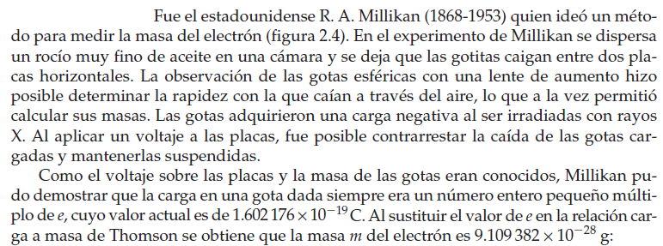
LA ESTRUCTURA DE LOS ÁTOMOS: masa del electrón

Slide 23
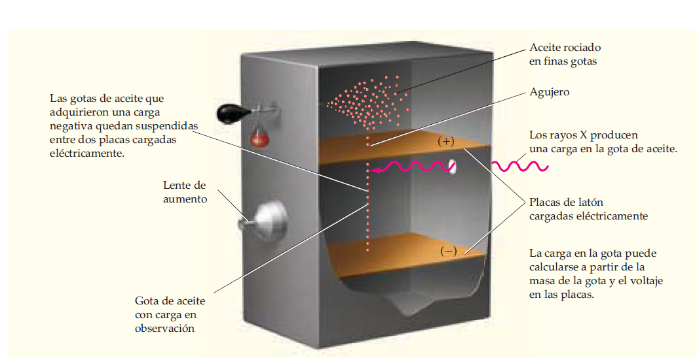
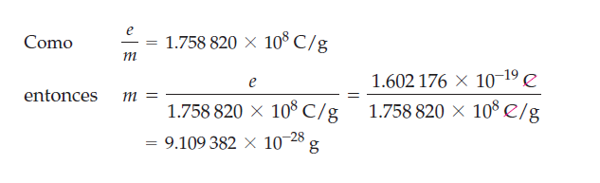

Slide 24
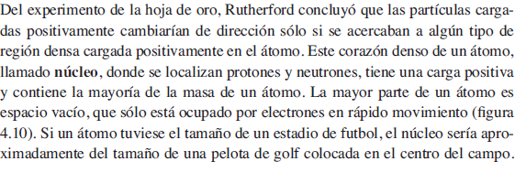
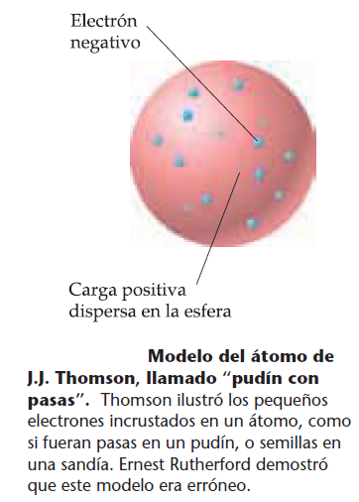
Núcleo

Slide 25
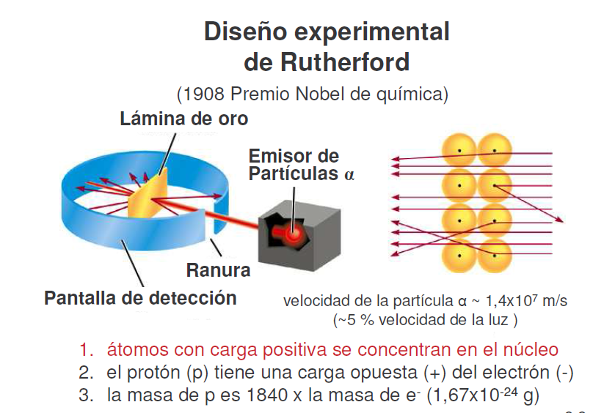

Slide 26
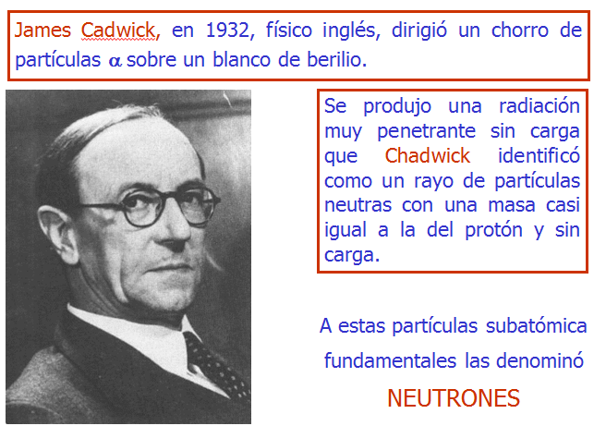

Slide 27
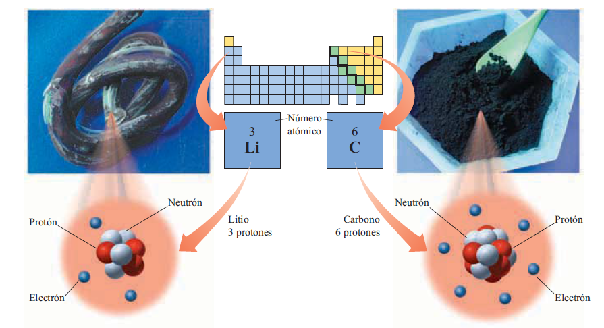
Número atómico y número de masa e isótopos
Todos los átomos del mismo elemento siempre tienen el mismo número de protones. Esta característica distingue a los átomos de un elemento de los átomos de todos los otros elementos.

Slide 28
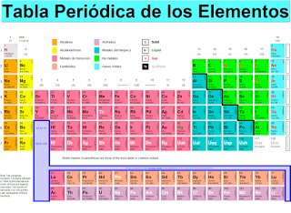
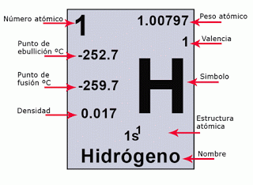
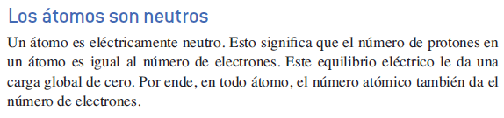
Número atómico
Un número atómico, que es igual al número de protones en el núcleo de un átomo, se usa para identificar a cada elemento.

Slide 29
Pesos atómicos
Número de masa
Se sabe que los protones y neutrones determinan la masa del núcleo. Para cualquier átomo, el número de masa es la suma del número de protones y neutrones en el núcleo.
Por ejemplo, un átomo de oxígeno que contiene 8 protones y 8 neutrones tiene número de masa 16. Un átomo de hierro que contiene 26 protones y 30 neutrones tiene número de masa 56. La tabla 1 ilustra la relación entre número atómico, número de masa y número de protones, neutrones y electrones en algunos átomos de diferentes elementos.

Slide 30
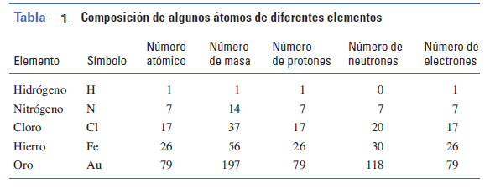

Slide 31
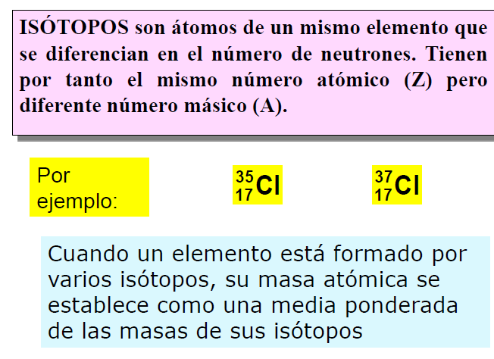
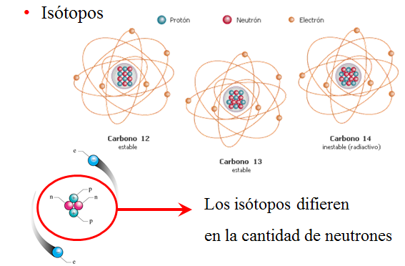

Slide 32
Masa atómica
Cuando trabajamos con elementos en el laboratorio, las muestras contienen todos los isótopos que ocurren naturalmente en dicho elemento. Aunque la masa de cada isótopo se conoce, en realidad se usa la masa “promedio de los átomos” del elemento. La masa atómica de un elemento es la masa promedio ponderada de todos los isótopos de dicho elemento que ocurren naturalmente, con base en la abundancia y la masa de cada isótopo. Este es el número que se muestra bajo el símbolo de cada elemento mencionado en la tabla periódica. Puesto que la mayoría de los elementos consiste de muchos isótopos, las masas atómicas en la tabla periódica por lo general no son números enteros. La tabla 2 muestra los isótopos de algunos elementos seleccionados y sus masas atómicas.

Slide 33
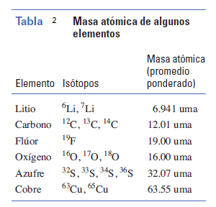

Slide 34
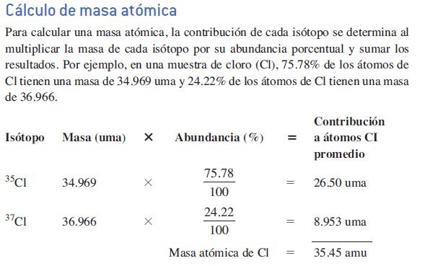

Slide 35
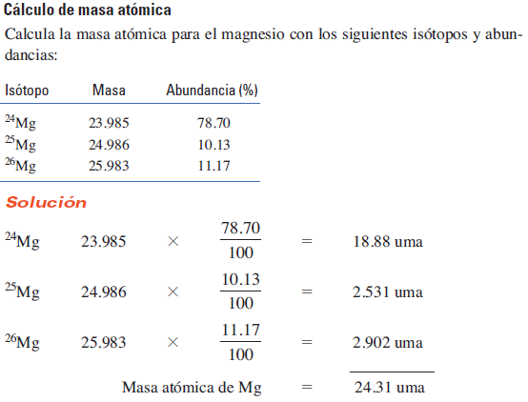
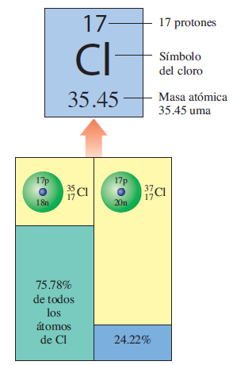

Slide 36
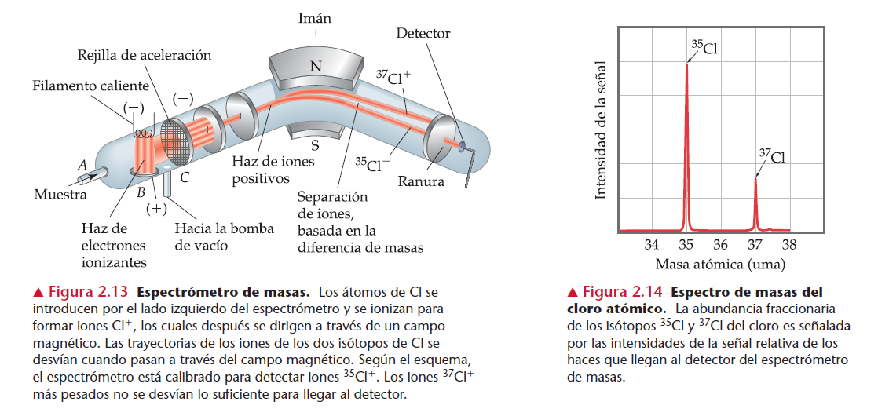
Espectrómetro de masas

Slide 37
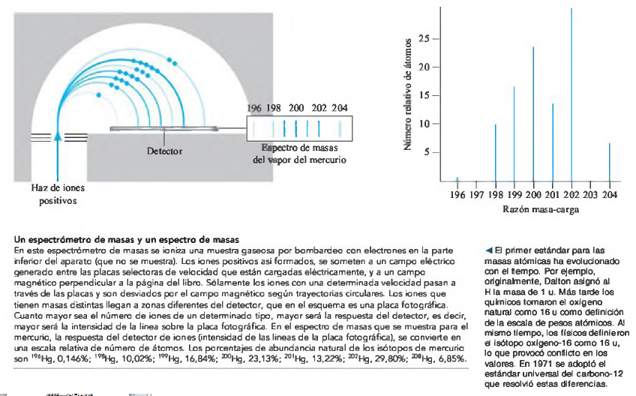

Slide 38
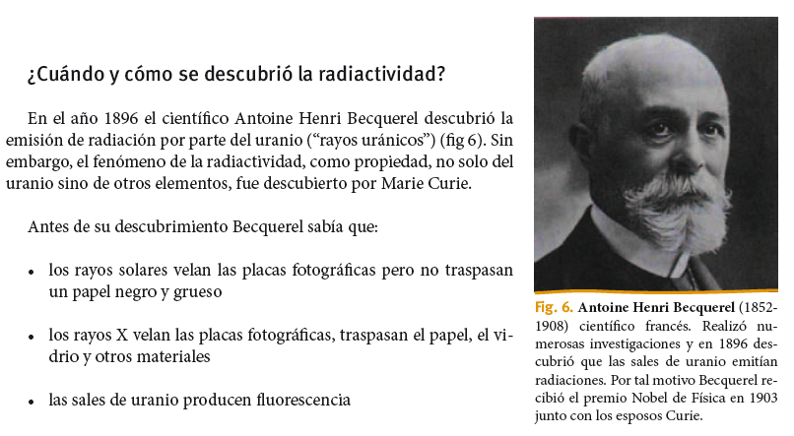
Radioactividad

Slide 39
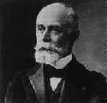
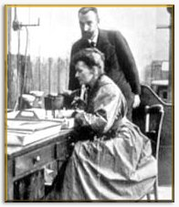
Radioactividad
La radioactividad es la emisión espontánea,
por parte de núcleos inestables,
de partículas o de radiación electromagnética, o de ambas.
Los isótopos que se descomponen espontáneamente de este modo, se denominan isótopos radioactivos (o radioisótopos).

Slide 40
La radioactividad puede ser:
Natural
descomposición de los
isótopos radioactivos
que se encuentran en la naturaleza.
la descomposición de los isótopos radioactivos obtenidos por el hombre.
Artificial
Los isótopos estables
no se descomponen espontáneamente

Slide 41
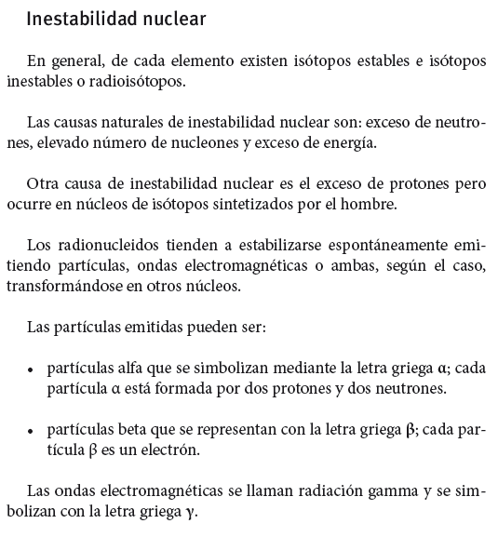

Slide 42
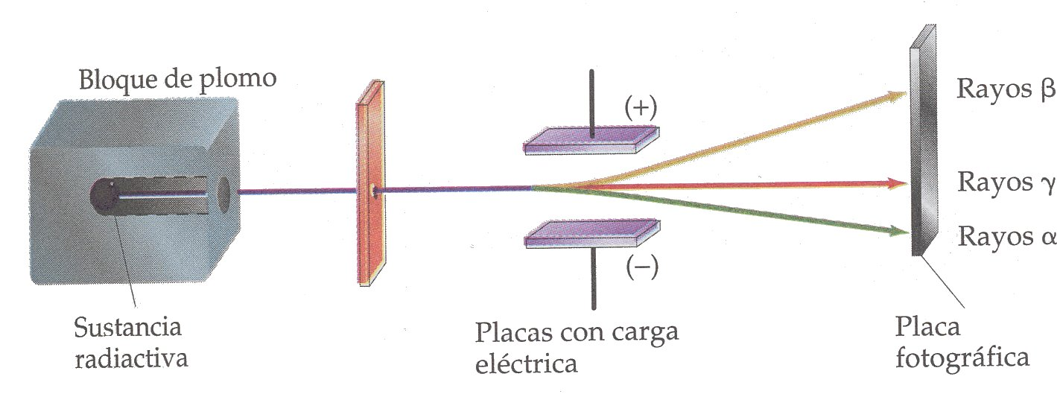
Los tres tipos de emanaciones de los elementos radioactivos naturales se designaron por las tres primeras letras del alfabeto griego: α,β y γ
Estas emanaciones están caracterizadas por sus masas relativas, o carencia de masa, y su comportamiento en un campo eléctrico

Slide 43
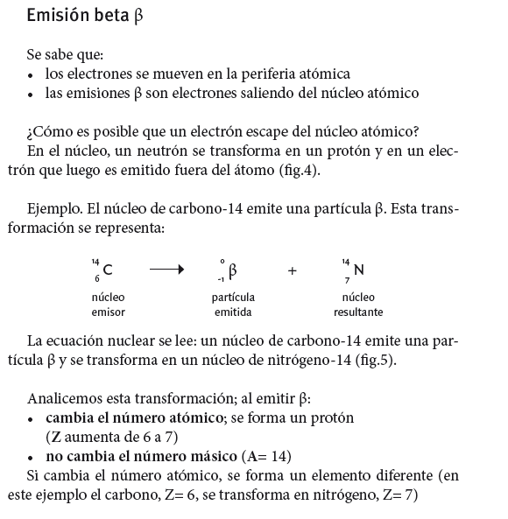

Slide 44
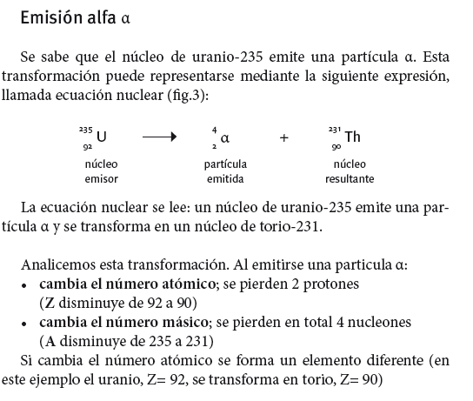

Slide 45
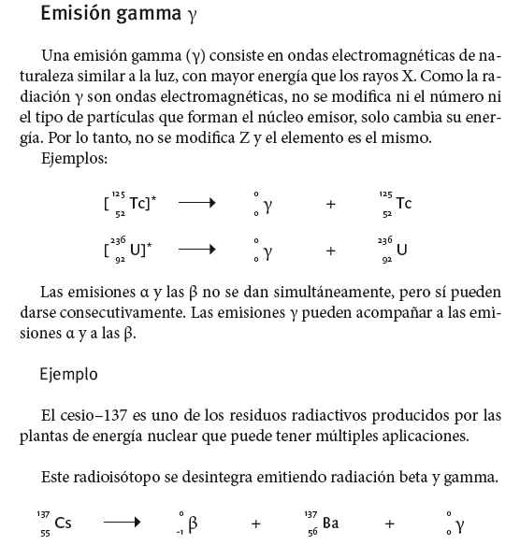

Slide 46
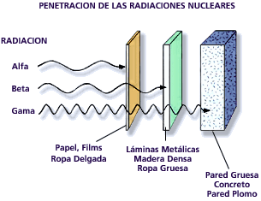

Slide 47
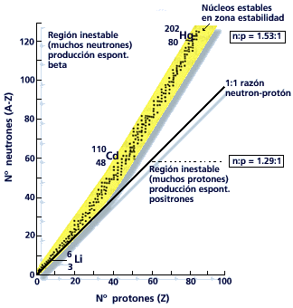
BANDA DE ESTABILIDAD NUCLEAR
En la región a la izquierda de esta Franja de Estabilidad se ubican todos los núcleos con exceso de neutrones. Para ingresar a la zona estable deben disminuir los neutrones y aumentar los protones.
Los elementos que se ubican a la derecha de la Franja de Estabilidad, tienen un exceso de protones de los que se deben deshacer emitiendo positrones,

Slide 48

Tiempo de vida media

Slide 49


Slide 50


